Slide 2
برنامه ریزی و مدیریت پیشگیری از بحران رسانه ای توسط روابط عمومی
شرکت توسعه منابع آب و نیروی ایران
روابط عمومی
مطالعه موردی
پروژه پیشگیری از بحران رسانه ای سد سیمره

Slide 3
وزارت نیرو شرکت توسعه منابع آب و نیروی ایران
شرکت آب و نیرو با هدف باالفعل نمودن پتانسیل های کشور در زمینه تولید انرژی برق آبی و توسعه تاسیسات ذخیره و انتقال آب در سال 1368 تاسیس شد. آب و نیرو به عنوان شرکت بزرگ کارفرمایی و یکی موفق ترین شرکت ها در امر مدیریت پروژه است. از این رو روابط عمومی شرکت نیز رویکرد پروژه محور به کلیه فعالیت های خود در عرصه روابط عمومی دارد.
سد و نیروگاه مسجد سلیمان
سد و نیروگاه آبی کرخه
سد و نیروگاه آبی کارون 3
سد و نیروگاه آبی گتوند
سد و نیروگاه آبی کارون 4
سد و نیروگاه آبی سیمره
سد و نیروگاه آبی سیاه بیشه
سد و نیروگاه آبی رودبار لرستان
و دهها طرح های نیروگاه های آبی متوسط و کوچک

Slide 4
برنامه ریزی و مدیریت پروژه پیشگیری از بحران رسانه ای سد سیمره
مقاله حاضر برگرفته از مستندات ارزیابی پروژه پیشگیری از بحران رسانه ای سد سیمره است که از سال 1386 از جمله اولویت های روابط عمومی شرکت آب و نیرو بوده و پس از اعلام موضوع هفتمین کنفرانس بین المللی روابط عمومی با عنوان مسیریابی روابط رسانه ای؛ دگرگونی، چالش و تاثیر تدوین گردید.
هدف اصلی از این پروژه در روابط عمومی جلوگیری از بحران خبری و شایعه سازی پیرامون این سد با هدف ایجاد زمینه به دور از تنش برای پیشبرد اهداف کلان ساخت و بهره برداری از سد و نیروگاه سد سیمره و همچنین پیشبرد عملیات کاوش و نجات بخشی آثار باستانی تپه های اطراف مخزن سد برای کارشناسان سازمان میراث فرهنگی بوده است.

Slide 5
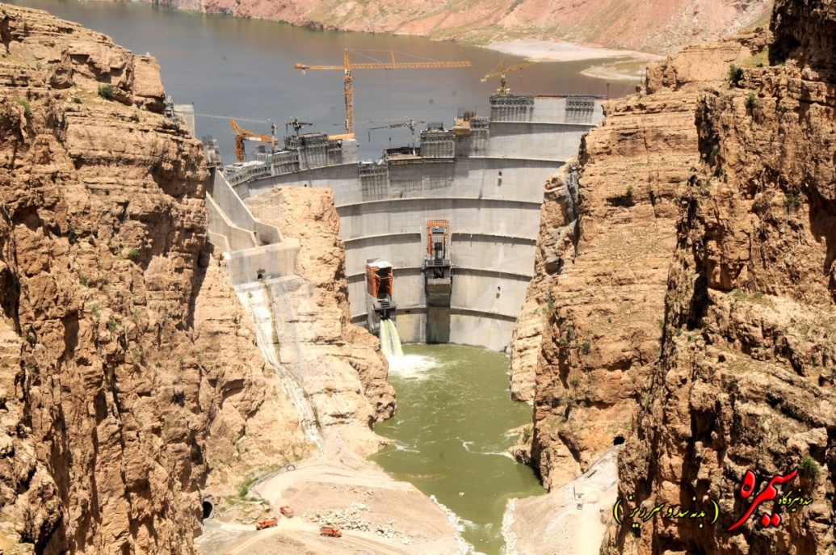
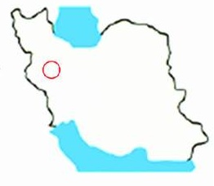
معرفی پروژه سد و نیروگاه سیمره
سد سیمره در حدفاصل بین استان لرستان و ایلام واقع شده است. مطالعات اولیه این طرح در سال 1351 و مطالعات مرحله شناخت طرح سرشاخه­های کرخه در سال 1369 انجام شد.
مطالعات مقدماتی سدسیمره در آذرماه 1372 آغاز و در سال 1375 به اتمام رسید.
مطالعات مرحله دوم این طرح در تیرماه 1376 آغاز گردید. در سال 1382 با پایان احداث تونل­ها، عملیات انحراف آب انجام گردید.
این سد در 29 اردیبهشت 1390 به طور رسمی توسط رئیس جمهور وقت، محمود احمدی نژاد، آبگیری شد.

Slide 6
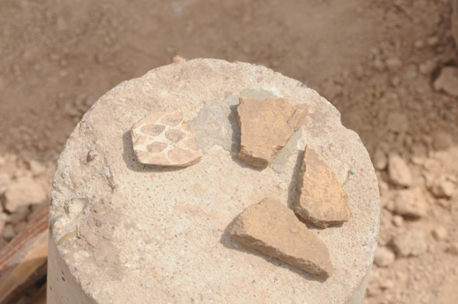
آثار باستانی مخزن سد سیمره
مسئولان سدسیمره از سال 1375 مکاتباتی با استانداری و سازمان میراث فرهنگی ایلام جهت بررسی آثار باستاتی و فرهنگی محدوده مخزن سیمره داشت که متاسفانه پاسخی به دنبال نداشت.
پس از ابلاغ آیین نامه بند ج ماده 114 قانون برنامه چهارم توسعه اقتصادی، اجتماعی و فرهنگی جمهوری اسلامی ایران در سال 1384، مکاتبات طرح با سازمان میراث فرهنگی وارد فاز اجرایی شد.
در سال 1386 قرارداد عملیات کاوش، لایه نگاری و مستندسازی در محوطه با پژوهشکده باستان شناسی سازمان میراث فرهنگی ابلاغ و عملیات نجات بخشی تا اسفند 1389 ادامه داشت و در همان تاریخ با اعلام پایان عملیات کاوش، مجوز آبگیری صادر گردد. بودجه عملیات کاوش بالغ بر یک میلیارد تومان از محل بودجه سد تامین شد.
متولیان این سد جهت حفظ آثار باستانی و اشیا اکتشافی درحال ساخت موزه در کنار سد جهت نگهداری اشیا مکشوفه هستند.

Slide 7
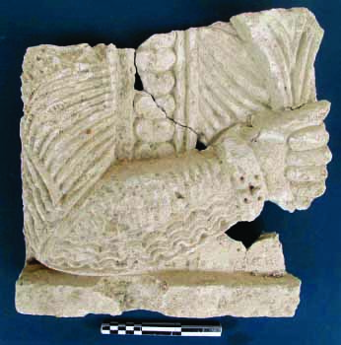
کشف 105 محوطه باستانی از دوره پیش از تاریخ، سایر دوره های تارخی مانند هخامنشیان، ساسانیان، اشکانیان و ...

Slide 8
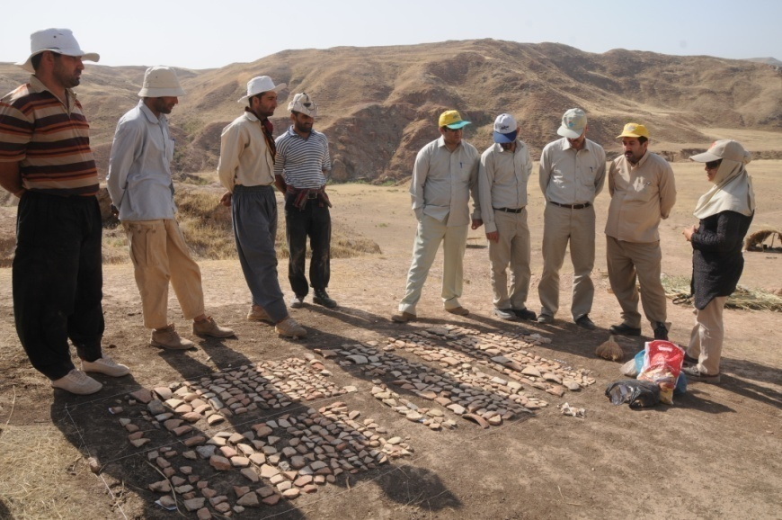
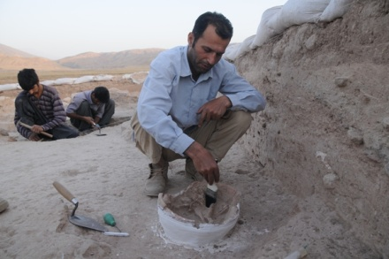
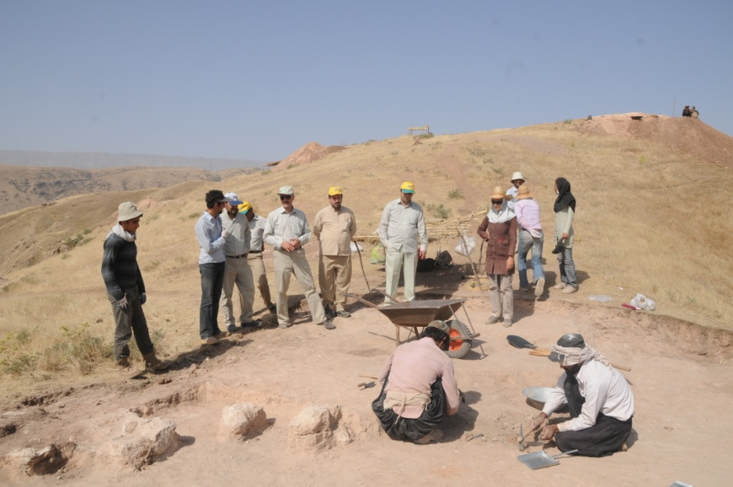
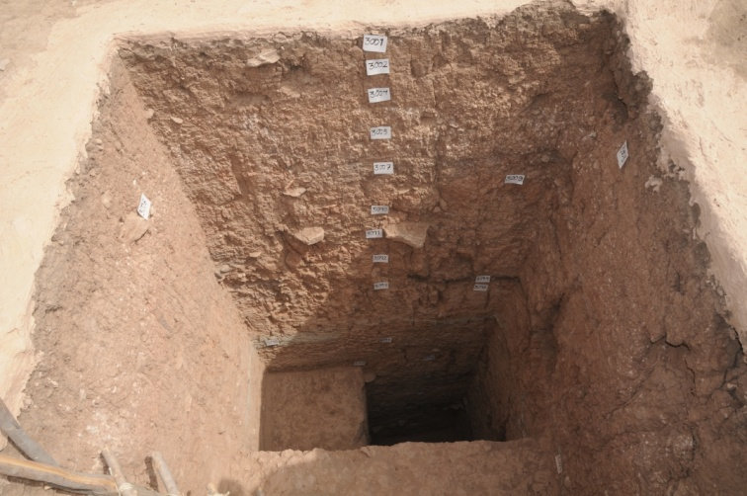
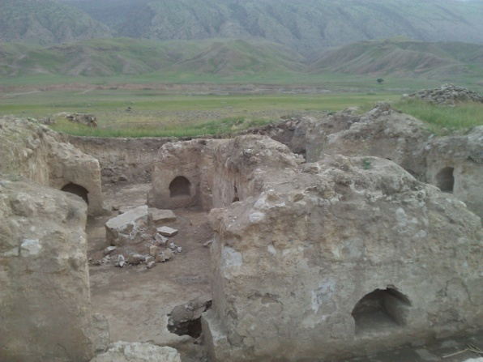
سیمره، سیوندی دیگر
دغدغه روابط عمومی آب و نیرو در این پروژه به دلیل تکرار شدن سوژه جذاب رسانه ای به خطر افتادن میراث فرهنگی و تخریب آثار باستانی توسط یک سد برای دومین بار و نگرانی انحراف افکار عمومی درباره فرآیند سدسازی در کشور و وزارت نیرو بوده و هست.

Slide 9
عنوان مقاله برنامه ریزی و مدیریت پیشگیری از بحران رسانه ای سد سیمره؛ با مطالعه موردی بحران رسانه ای سد سیوند
بیان مسئله
درسال های اخیر انتشار اخبار منفی در نقد سدسازی در کشور روبه افزایش بوده، گفتمان اصلی نقدها به کارشناسی نبودن ساز و کارمطالعاتی در مراحل اولیه و در حوزه ارزیابی تاثیرات اجتماعی (اتا)، اقتصادی و تاثیر بر آثار باستانی و مکان یابی احداث سدهاست. این نقدها تنها در حد انتشار خبر نبوده و در مورد سد سیوند تبدیل به بحران (سیاسی، اجتماعی و رسانه ای) شد.
شرکت آب و نیرو هر چند مجری سد سیوند نیست، اما به عنوان متولی مهم سدسازی در کشور با پیگیری، رصد و تحلیل مستمر اخبار پیرامون پروژه های سدسازی، بانک اطلاعات و تحلیلی خود را کامل نمود، چراکه پیش بینی بحران آفرینی برای پروژه های سدسازی خود را محتمل دانسته و برآن بود تا تیم روابط عمومی را برای مقابله با تهدیدات و شایعه سازی های مشابه آماده سازد.

Slide 10
هدف اصلی
بررسی مسیر برنامه ارتباطی راهبردی روابط عمومی شرکت آب و نیرو در پیشگیری از بروز بحران رسانه ای سد سیمره از طریق مطالعه موردی بازتاب خبری بحران رسانه ای آبگیری سد سیوند است. دستیابی به هدف با تحلیل محتوای اخبار آبگیری سد سيوند و سيمره در روزنامه هاي سراسري و خبرگزاري ها و سوگیری آنها نسبت به تاثیر این پروژه ها بر میراث فرهنگی و تخریب آثار باستانی است.
در این مقاله تلاش شده با مقایسه تطبیقی نمونه آماری اخبار سد سیوند و سیمره، عملکرد روابط عمومی شرکت در اجرای پروژه «پیشگیری از بحران رسانه ای سد سیمره» در طول چهار سال ارزیابی گردد.

Slide 11
تاکید
بررسی بازتاب خبری اعتراضات به آبگیری سد سیوند به معنی ارزیابی عملکرد روابط عمومی های ذیربط این سد یا سازمان میراث فرهنگی وقت نیست.
بدیهی ست مقایسه عملکرد روابط عمومی ها در فضای رسانه ای، سیاسی و اجتماعی متفاوت علمی نیست. قیاس در این تحقیق صرفا به دلیل تشابهات موضوعی و شرایط حاشیه ای مشابه دو سد بوده و از آمار مربوط به سد سیوند صرفا به عنوان نمونه قیاسی استفاده شده است.

Slide 12
تبعات بحران رسانه ای سد سیوند
سد سيوند در محل تنگ بلاغي در فاصله 80 كيلومتري شمال شرقي شيراز واقع شده است.
برجستگی اخبار پیرامون آن در رسانه ها، با شایعه زیرب رفتن مجموعه میراث جهانی پاسارگاد در مخزن این سد آغاز و با خطر تاثیر رطوبت آن به دلیل تغییر اقلیمبرتخریب تدریجی آثار ادامه یافت. برجسته سازی این شایعه در رسانه های رسمی و غیر رسمی داخلی و خارجی در طول بیش از 3 سال پیش از آبگیری باعث شد، منافع مثبت این پروژه در استان کم آبی مثل فارس تحت شعاع قرار گیرد و درنهایت منتهی به شکایت حقوقی گردد.(محمدعلی دادخواه و شیرین عبادی وکیل بیش از 4هزار ایرانی شاکی این پرونده شدند)
در این بحران، ابتدا سازمان میراث فرهنگی به دلیل صدور مجوز آبگیری نشانگاه انتقادات قرار گرفت و سپس متولیان سدسازی و وزارت نیرو به دلیل عدم مطالعه و مکان یابی کارشناسی.
هر دو نهاد دولتی علاوه بر اتهام عدم مطالعه کارشناسی و فنی، بلکه در ظن اتهام تخریب عمدی آثار باستانی ایران قرار گرفتند.
متاسفانه این موضوع موجب شد، یک پروژه مهندسی در حوزه سیاست گسترش پیدا کرده و موجب خدشه دار شدن چهره داخلی و خارجی کشور شود.

Slide 13
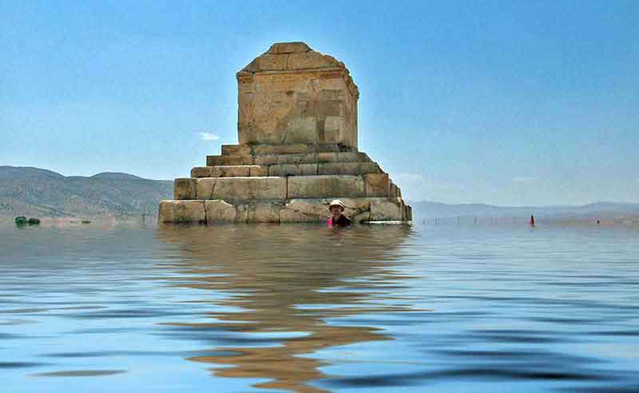
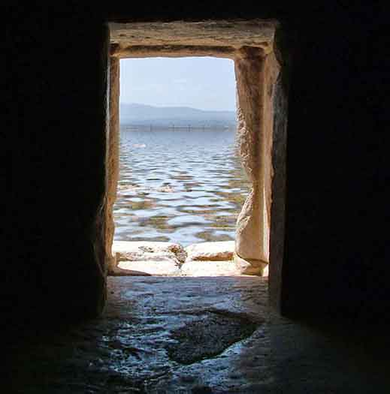

Slide 14
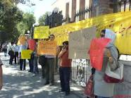
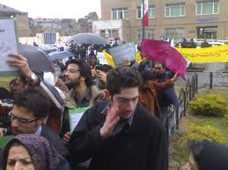
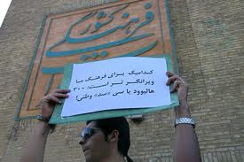
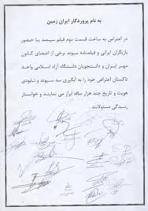
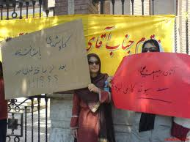
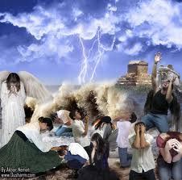
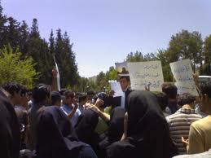

Slide 15
مشخصات دو پروژه
موضوع | سد سيوند | سد سيمره
مطالعات مقدماتی طرح | 1349 | 1351
اخذ کد اجرایی | دوره سازندگی | دوره سازندگی
فصل افتتاح پروژه | بهار-آخر فروردین | بهار-آخر اردیبهشت
دوره آبگيري | سال دوم دولت نهم-1386 | سال دوم دولت دهم-1390
روز آبگیری | پنج شنبه | پنج شنبه
آغاز آبگیری توسط | محمود احمدي نژاد-حضور در محل سد | محمود احمدي نژاد- ویدئو کنفرانس
اعلام زمان آغاز آبگیری | قریب­الوقوع و بدون اعلام قبلی و در حاشیه سفر استانی هیئت دولت به استان فارس | با اعلام قبلی و برگزاری نشست مطبوعاتی با مجری سد و رئیس سازمان میراث فرهنگی و حضور بیش از 60 خبرنگار رسانه های رسمی
دلیل انتقاد مخالفان | ابتدا زیر آب رفتن و سپس تخریب تدریجی آثار ایرانی -باستانی به دلیل رطوبت | زیرآب رفتن محوطه های باستانی و غرق شدن همیشگی آثار تاریخی
گفتمان غالب مخالفان | بی­توجهی عمدی به آثار ایرانی-باستانی | عدم مطالعات تخصصی مجریان و تخریب آثار باستانی با تکرار خبر سیمره، سیوندی دیگر
رسانه های پیشرو انتشار اخبار منفی و انتقادی | پیامک، سایت و وبلاگ های مدافع مقبره کوروش و شبکه های ایمیلی | مطبوعات و خبرگزاری های رسمی و سایت های خبری محلی
پیگیران تداوم انتشار اخبار منفی | منتقدان سدسازی، کارشناسان و NGOهای میراث فرهنگی، شبکه های تلویزیون و رادیویی برون مرزی، موفقیت در همراهی افکار عمومی | خبرنگاران محلی ، منتقدان سدسازی، NGOهای میراث فرهنگی

Slide 16
رسانه های موثر در زمان آبگیری دو پروژه
رسانه های موثر | سد سیوند | سد سیمره
شبکه های اجتماعی | _ | فیس بوک، توییتر، اورکات، گوگل پلاس، گوگل ریدر، فرندفید
رسانه های سایبر و تعاملی | سایتهای محلی و سراسری، وبلاگ و ایمیل | وبلاگ و ایمیل، سایتهای موثر محلی و سراسری، تومار آن لاین، یوتیوپ، پادکست و ...
تلفن همراه | پیامک و بلوتوث | پیامک و بلوتوث، اینترنت همراه
تلویزیون خبری بین المللی فارسی زبان | صدای آمریکا، کانال پارس | تلویزیون BBCفارسی، صدای آمریکا، کانال پارس، من و تو 1

Slide 17
شعار «سیمره، سیونده دیگر» در حال گسترش
گفتمان قالب بازگشت به ارزش های تاریخی و ایرانیت
شکل گیری و بست شبکه های اجتماعی از سال 1388
افزایش تلویزیون های فارسی زبان پیگیر
یک سد در حال کاوش و آماده آبگیری
چه کسی پنیر مرا خورد؟
فرافکنی
نفی بحران
اتهام به منتقدان
سکوت خبری
چه باید کرد؟؟
تتمیع یا تهدید منتقدان
انتشار اخبار مصحلت آمیز
واکنش سریع در
برنامه ریزی پیشگیری از بحران رسانه ای و جلوگیری انحراف سرمایه های اجتماعی

Slide 18
مبانی نظری تحقیق
بحران و مدیریت ارتباطات بحران
بحران :
به صورت مستقیم یا غیرمستقیم، مترادف با اوضاع دشوار، وضع غیرعادی، آشفتگی، تهدید تعادل و منافع، کاهش کنترل و تغییر روابط عادی در یک فرآینداست
مدیریت بحران:
فرآیند و برنامه­ریزی مقامات مسئول است که با مشاهده و تجزیه و تحلیل بحران­ها، به صورت یکپارچه، جامع و هماهنگ با استفاده از ابزارهای موجود تلاش می­کنند از بحران­ها پیشگیری کنند و یا در صورت بروز آنها در جهت کاهش آثا و بهبود اوضاع تا رسیدن به سطح وضعیت عادی تلاش کنند.
دو نکته مدیریتی
در علم مدیریت امروز، تعامل مناسب و منطقی با فرآیندهای عملیات حل بحران جایگزین نفی بحران، به­عنوان کلید موفقیت مدیران در کنترل افکار عمومی قلمداد شده است.
از طرف دیگر استفاده از نتایج هر بحران در بحران های مشابه یکی از اصلی­ترین فرآیندهای عملیات حل بحران است.

Slide 19
ژورنالیسم بحران
رسانه و اخبار توسعه(ابزار توسعه پایدار)
چالش های روزنامه نگاری توسعه(تحقیقی، انتقادی، تشریحی، عینی گرا، رویدادمدار و استوار بر عناصرخبری خاص و ابزار توسعه)
روزنامه نگاران کشورهای در حال توسعه
عدم دسترسی به اطلاعات به دلیل سانسور
عدم تخصص و تحصیلات در رشته های فنی و تخصصی
جابجایی در سرویس های خبری و تغییر شغل
زمینه اجتماعی مستعد و علاقه مند به شایعه
تقابل زبان دولت بودن یا رکن چهارم دموکراسی
گسترش صعودی رسانه و فناوری های جدید

Slide 20
مثلث رابطه بحران و رسانه
رسانه
افکارعمومی سوژه بحران
(وردی نژاد؛ بهرامی، مديريت بحران و رسانه،144:1388)
نظریه برجسته سازی
برجسته سازی سوژه بحران به وسیله رسانه ها
رسانه به عنوان منبع اطلاع یابی مخاطب و در مجموع افکار عمومی
نمایش کاذب واقعیت یا شبه واقعیت و تولید شایعه
بحران رسانه ای: فرض مقاله این است که فراوانی انتشار اخبار منفی و انتقادی درباره میراث فرهنگی و آثار باستانی به عنوان معیار برای بحرانی بودن فضای رسانه­ای تعریف گردد.

Slide 21
Agenda building
Gate Keeping
چارچوب نظری

Slide 22
روابط عمومی و بحران
روابط عمومی و ارتباط با رسانه
تیم مدیریت ارتباطات بحران
کنترل مسیر رسانه ها(خبری و خبرنگاران)
اطلاع یابی اطلاع دهی
پیش نیاز تدوین برنامه ارتباطی راهبردی
پیشگیری از تکرار خبر منفی و برجستگی سوژه بحران
توان و پتانسیل واکنش سریع
آگاه سازی بدنه مدیریتی و کارشناسان فنی از اهمیت جایگاه خبر منفی و قدرت رسانه ها
تدوین برنامه ارتباطی راهبردی
جهت مدیریت و کنترل مسیر بحران

Slide 23
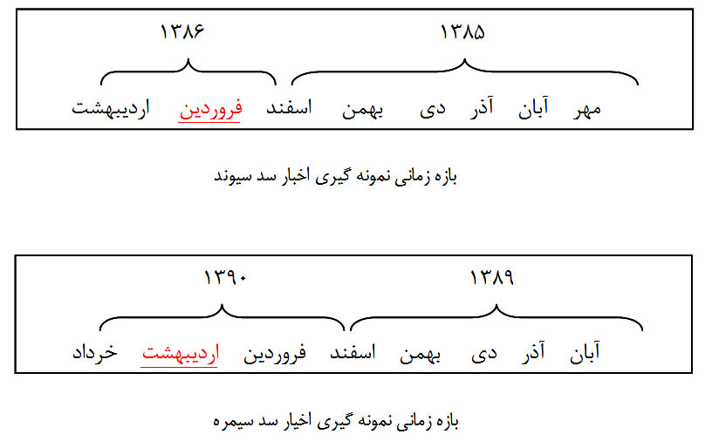
مرور یافته ها
دو محدودیت مهم
محققان این تحقیق بر آن بودند با رصد اخبار دو سال قبل از آبگیری دو سد درباره مسیریابی انتشار اخبار مطالعه کنند، اما به دلیل عدم دسترسی به آرشیو جامع و کامل سد سیوند این امر مقدور نشد. نمونه اخبار در دسترس سد سیوند تنها از تاریخ اول مهر ماه 1385 تا زمان آبگیری، یعنی هفت ماه قبل از آغاز آبگیری بود. به ناچار دوره زمانی آبگیری سد سیمره نیز مطابق با دوره زمانی در دسترس اخبار سد سیوند انتخاب شد، از آبان ماه 1389.

Slide 24
متدولوژی
روش نمونه گیری در این پژوهش تمام شماری بوده است. حجم نمونه در این تحقیق شامل یک هزار و 198 مطلب خبری و واحد تحلیل کلیه قالب­های خبری از جمله خبر، گزارش، مقاله و ... است.
جامعه آماری کلیه روزنامه های سراسری منتشر شده در تهران و خبرگزاری های رسمی به همراه سایت های موثر و معتبر خبری.
روش تحقیق در این پژوهش تحلیل محتواست.
تعیین متغیرهای تحقیق از مهم­ترین بخش­های تحليل محتواست که با توجه به هدف تحقیق، موضوع و مسير تحقيق ترسیم شده است.
نحوه اجرای مقاله توصيفي- تحلیلی بوده و ابزار مورد استفاده نرم­افزار SPSS است. برای تجزیه و استخراج داده­ها از پرسشنامه معکوس استفاده شده است. آزمون مورد استفاده براي تجزيه و تحليل داده‏ها، آزمون كاي اسكوئر است.
بر اساس آزمون های آماری با ترسیم 9 جدول و 5 نمودار مرتبط به بررسی توصیفی و تحلیلی نتایج تحقیق در سطح فراوانی و درصد فراوانی پرداخته شده است. سپس برای پاسخ به سه سوال مطرح شده و با توجه به آزمون آماری کای اسکوئر و با توجه به سطح معنی­داری و درجه آزادی تحلیل جداول صورت گرفته است.

Slide 25
سوال های تحقیق
سوال کلی:
آیا بازتاب خبری اجرای پروژه کنترل و پیشگیری از بحران رسانه ای آبگیری سدسیمره در مقایسه با نمونه مشابه، اختلاف معنی داری داشته است؟
آیا بین فراوانی انتشار اخبار مربوط به سد سيوند و سيمره توسط خبرگزاری­ها و نشريات در بازه زمانی هفت ماه قبل و یک ماه پس از آبگیری دو پروژه اختلاف معنی داری وجود دارد؟
آیا بین فراوانی انتشار اخبار مربوط به سد سيوند و سيمره توسط خبرگزاری­ها و نشريات در بازه زمانی هفته آبگیری دو پروژه اختلاف معنی داری وجود دارد؟
آیا بین جهت­گیری خبرگزاری­ها و نشريات درباره سدسيوند و سيمره، در بازه زمانی هفت ماه قبل از آبگیری شاهد اختلاف معناداری هستیم ؟

Slide 26
جامعه آماری و فراوانی نوع رسانه های رصد شده در دوره زمانی دو پروژه
پروژه/رسانه |  | روزنامه و نشریات | خبرگزاری و سایت خبری | جمع کل
سد سیوند | فراوانی | 55 | 13 | 68
 | درصد ستونی | 48.2 | 26 | 41.5
سد سیمره | فراوانی | 59 | 37 | 96
 | درصد ستونی | 51.8 | 76 | 58.5
جمع کل |  | 114 | 50 | 164

Slide 27
بازتاب خبری دو پروژه در دوره هشت ماهه
پروژه | فراوانی | درصد
سد سیوند | 813 | 67.9
سد سیمره | 385 | 37.2
جمع کل | 1198 | 100

Slide 28
بازتاب خبری سد سيوند و سيمره در بازه زمانی 7 ماه قبل و یک ماه پس از آبگیری دو پروژه
در پاسخ به سوال اول می توان گفت با توجه به آزمون "کای اسکوئر" به میزان 1.344و درجه آزادی 7 و با 1 درصد خطا و 99 درصد اطمینان، بین فراوانی انتشار اخبار پیرامون سد سیوند و سد سیمره در دوره زمانی معین تفاوت معنی­داری وجود دارد. بنابراین سوال اول مقاله پاسخ مثبت داد.

Slide 29
بازتاب خبری دو پروژه در هفته آبگیری
در پاسخ به سوال دوم می توان گفت با توجه به آزمون "کای اسکوئر" به میزان 507.46 و درجه آزادی 5 و با 1 درصد خطا و 99 درصد اطمینان، بین فراوانی انتشار اخبار پیرامون سد سیوند و سد سیمره در هفته آبگیری تفاوت معنی­داری وجود دارد. بنابراین می­توان به سوال دوم مقاله پاسخ مثبت داد.
آبگیری هر دو پروژه در روز پنج شنبه که روز تعطیلی تحریریه روزنامه و خبرگزاری هاست، انجام شده و در نتیجه روز شنبه اولین روز انتشار روزنامه ها پس از آبگیری بوده است.

Slide 30
سوگیری نسبت به دو پروژه در دوره هشت ماهه
سوگیری نسبت به پروژه ها |  | مثبت | منفی و انتقادی | اطلاع رسانی | جمع کل
سد سیوند | فراوانی | 175 | 343 | 295 | 813
 | درصد | 21.5 | 42.2 | 36.3 | 100
سد سیمره | فراوانی | 177 | 34 | 174 | 385
 | درصد | 46.0 | 8.8 | 45.2 | 100
جمع کل |  | 352 | 377 | 469 | 1198

Slide 31
سوگیری نسبت به دو پروژه به تفکیک هشت ماهه
سوال سوم با عنوان می­توان گفت با توجه به آزمون "کای اسکوئر" اخبار منفی و انتقادی دو سد به میزان 398. 23 و درجه آزادی 7 و با 5 درصد خطا و 95 درصد اطمینان، بین فراوانی انتشار اخبار منفی پیرامون سد سیوند و سد سیمره در هشت ماه مورد بررسی تفاوت معنی­داری وجود دارد. بنابراین می­توان به سوال سوم مقاله پاسخ مثبت داد.

Slide 32
سوگیری نسبت به دو پروژه در هفته آبگیری

Slide 33
پاسخ به سوال اصلی
آیا بازتاب خبری اجرای پروژه کنترل و پیشگیری از بحران رسانه ای آبگیری سدسیمره در مقایسه با نمونه مشابه، اختلاف معنی داری داشته است؟
موضوع | سد سیوند | سد سیمره
درصد اخبار منفی در هفته آبگیری نسبت به کل اخبار هفته | 37.4 | 4.5
درصد اخبار منفي در هشت ماه نسبت به کل اخبار | 42.2 | 8.8
اما:
روش های اجرایی و کاربردی اعمال شده در روابط عمومی جهت پیشگیری از بحران رسانه ای چه بوده است؟

Slide 34
چرخه درون سازمانی و رسانه ای برنامه ارتباطی راهبردی سد سیمره
ابلاغ برنامه ارتباطی راهبردی جدید به طرح سیمره و همراه سازی آنها با تصمیمات جدید و اخذ اطلاعات مورد نیاز
اجرای برنامه راهبردی جدید (تهیه جوابیه یا تولید خبر و ارسال آن، ارتباط با رسانه ها و برگزاری نشست یا طور خبری)
جلسه تیم مدیریت بحران و اتخاذ تصمیم جهت اصلاح برنامه ارتباطی راهبردی قبلی و تصویب برنامه جدید
رصد کلیه نشریات سراسری و محلی و خبرگزاری و سایت­های رسمی و غیر رسمی و شبکه­های اجتماعی و تهیه بولتن ویژه خبری
تجزیه و تحلیل اخبار و تهیه گزارش تحلیلی و واکاوی نظری منابع و دلایل انتشار خبر و ارجاع به تیم مدیریت بحران
تشکیل شناسنامه برای هر خبر منفی به همراه اطلاعات رسانه­های منتشر کننده خبر و خبرنگار حوزه مربوطه

Slide 35
تیم مدیریت ارتباطات بحران روابط عمومی شرکت آب و نیرو
غلامحسین مقیمی
کارشناس مدیریت دولتی
مدیر اداره ارتباط با رسانه ها و انتشارات
امیر خنده جام
کارشناس ارشد تحقیق در علوم ارتباطات
مدیر روابط عمومی
جناب آقای مهندس سیدمحمدرضا رضازاده، رئیس هیئت مدیره و مدیرعامل شرکت
تیم مدیریت ارتباطات بحران روابط عمومی:
سیدیاسر سیاح
محمد میلانی
علیرضا محمد
همکاران سد سیمره:
مجری طرح جناب آقای مهندس محمد رهبری و همکاران ایشان آقایان علی عزیزی، بهزاد داوری و سید محمدمهدی میرسجادی.

Slide 36
گام های روابط عمومی در برنامه ارتباطی راهبردی پروژه سیمره
هر یک از فعالیت های زیر در روابط عمومی به صورت پروژه تعریف شده و شامل شکست و چک لیست فعالیت است
رصد پیاپی خروجی کلیه رسانه­های رسمی و غیررسمی موثر بر بحران
شناخت و هوشیاری در پیگیری بحران های قبلی مشابه در حیطه سازمان (تهیه آرشیو و بانک اطلاعاتی)
تحلیل محتوای کلی و تحلیل های موردی ، توسط پژوهشگران مجرب
آمادگی تیم مدیریت بحران با جذب و تربیت کارشناسان ارتباطات بحران
هماهنگی با واحدهای درون سازمانی و توجیه جلب همکاری آنها در شرایط اضطراری
حداکثر شناخت از سازمان و بدنه مدیریتی و کارشناسان
تهیه بانک های اطلاعات جامع (تصویری، مکتوب و دیجیتال) در حیطه فعالیت سازمان
حداکثر شناخت از نیروی انسانی شاغل در رسانه­ها
برگزاری برنامه مدون رسمی با رسانه ها

Slide 37
گام های روابط عمومی در برنامه ارتباطی راهبردی پروژه سیمره
تامین اطلاعات لازم و کامل مورد درخواست رسانه­ها به صورت خبر یا بولتن خبری
تهیه جوابیه و برقراری ارتباط و نشست مشترک جهت شفاف سازی مسائل با افراد حقیقی و رسانه های منتقد
برگزاری نشست و کنفرانس های خبری با رسانه ها جهت ارتباط رودررو و تعاملی با مدیران ارشد و کارشناسان
همفکری و هماهنگی با مدیران ارشد پاسخگو، جهت ارتقاع سطح ارتباط با رسانه ها و نحوه پاسخگویی به سوالات
برگزاری تورهای خبری و رسانه ای برای بازدید خبرنگاران از طرح ها (با درخواست یا بدون درخواست آنها)
ترتیب مصاحبه با مدیران ارگان های مرتبط با بحران و ارجاع خبرنگاران به آنها به دلیل اخذ خبر از منبع معتبر و متخصص

Slide 38
مدل مدیریت مثلث بحران درروابط عمومی

Slide 39
مثلث رابطه بحران و رسانه
رسانه
افکارعمومی سوژه بحران
(وردی نژاد؛ بهرامی، مديريت بحران و رسانه،144:1388)

Slide 40
پیشنهادهای کاربردی برای پیشگیری از بحران رسانه ای
رسانه های موثر ارگان خود را شناخته و تهیه بولتن های موضوعی تهیه کنید
بولتن کافی نیست تحلیل محتوای تخصصی و عمومی را به طور مستمر انجام دهید
برای هر خبر منفی شناسنامه جامع حاوی مشخصات رسانه و خبرنگاران آن تهیه کنید.
قدرت، نفوذ و تاثیر رسانه ها را در ذهن مدیران ارشد سازمان برجسته کنید
تاثیر تک خبر منفی و لزوم کنترل اخبار توسط روابط عمومی را مدام بزرگ نمایی وتکرار کنید
در بستن شکاف آگاهی و اطلاعاتی روزنامه نگاران برنامه ریزی کنید
آموزش روزنامه­نگاران حوزه تخصصی وظیفه روابط عمومی را وظیفه مسلم خود بدانید:
برگزاری کارگاه آموزشی، ب
برگزاری بازدید به همراه کارشناسان،
انتشار کتابچه راهنما و بروشورهای اطلاعاتی
تهیه بانک اطلاعات منتقدان و خبرنگاران و رصد عملکرد و رسانه های مورد تاکید آنها بروز کنید
با پیگیری و پاسخدهی به منتقدان –کارشناس و دلسوز و نشان دادن اقدامات عملی در جهت شبهات آنها، احساس جدی گرفته شدن را در آنها ایجاد کنید
از انسداد ارتباطی با منتقدان و خبرنگاران بپرهیزید

Slide 41
بحران ممکن است ناگهانی رخ دهد و پیش بینی نشده باشد، ولی تقریبا هیچ بحرانی غیرقابل پیش بینی نیست. بحران ها مانند آتشنشان­ها هستند، علائم هشداردهنده از قبل نمایان می­شوند و حداقل توسط چشمان آموزش دیده قابل مشاهده هستند. (اسمیت:46،1390) تا هرگز نگوییم
چه کسی پنیر مرا خورد؟

